Slide 1
«Игры-минутки и вожатские приемы: как разнообразить обычный урок и добавить в него изюминку»
Малова Олеся Евгеньевна,
учитель русского языка, литературы МОУ «Лицей№5»
(МОУ «СОШ №6»)
Г.о. Подольск,
наставник проектного направления
ЛО «Молодёжная лига»

Slide 2
Игра́ - деятельность, которая осуществляется по добровольно принятым правилам в условных ситуациях, задаваемых в символической форме в ограниченном времени и пространстве (например, игровое поле или экран монитора). (Большая Российская энциклопедия)

Slide 3
«Игра способствует психологической разрядке, снятию стрессовых ситуаций, гармоничному включению в мир человеческих отношений, физическому, умственному и нравственному воспитанию детей» (А.Н. Иоффе)

Slide 4
«Игра — отчасти собственное создание человека, и оно не проходит бесследно, а в известной мере содействует формированию его личности» (К.Д. Ушинский)
Игра «приучает человека к тем физическим и психологическим условиям, которые необходимы для работы» (А.С. Макаренко)

Slide 5
«Это вам не игрушки: игровые приемы и методы на уроках и во внеурочное время»
16.09.2025 17:00 Игры-минутки и вожатские приемы: как разнообразить обычный урок и добавить в него изюминку
18.09.2025 17:00 Классные настолки: разработка и использование настольных игр на уроках и за их пределами
23.09.2025 17:00 Шоу начинается: школьные игры в стиле тв и других шоу-программ
30.09.2025 17:00 Модные развлечения: квизы и квесты в школе

Slide 6
«Игры-минутки и вожатские приемы: как разнообразить обычный урок и добавить в него изюминку»
Малова Олеся Евгеньевна,
учитель русского языка, литературы МОУ «Лицей№5»
(МОУ «СОШ №6»)
Г.о. Подольск,
наставник проектного направления
ЛО «Молодёжная лига»

Slide 7
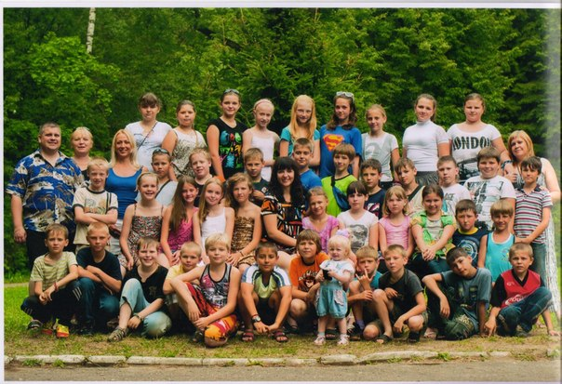
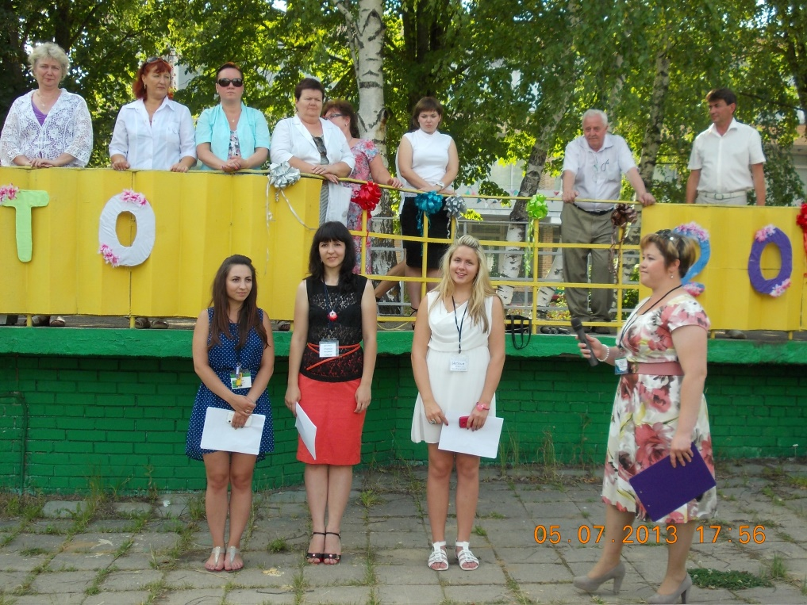
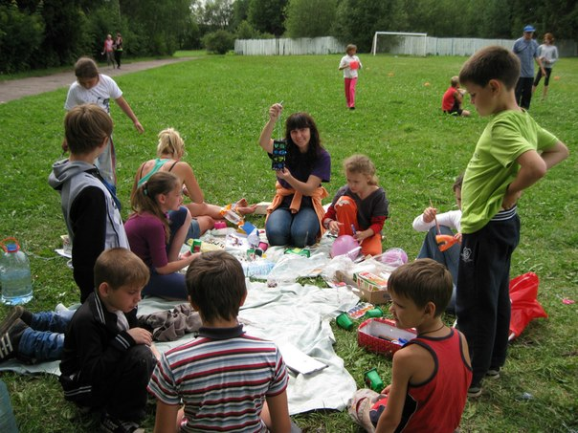
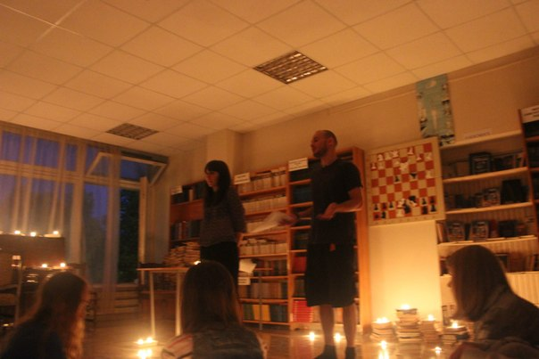

Slide 8
Фокусируем внимание
Кто меня слышит?
Клаааааас
Палочки на доске, цифры ( игровой урок)

Slide 9
Актуализируем пройденное
Подключаем ассоциативное мышление
Формулируем тему урока
Где логика?
Голос, дающий задания
Внимание: вопрос

Slide 10
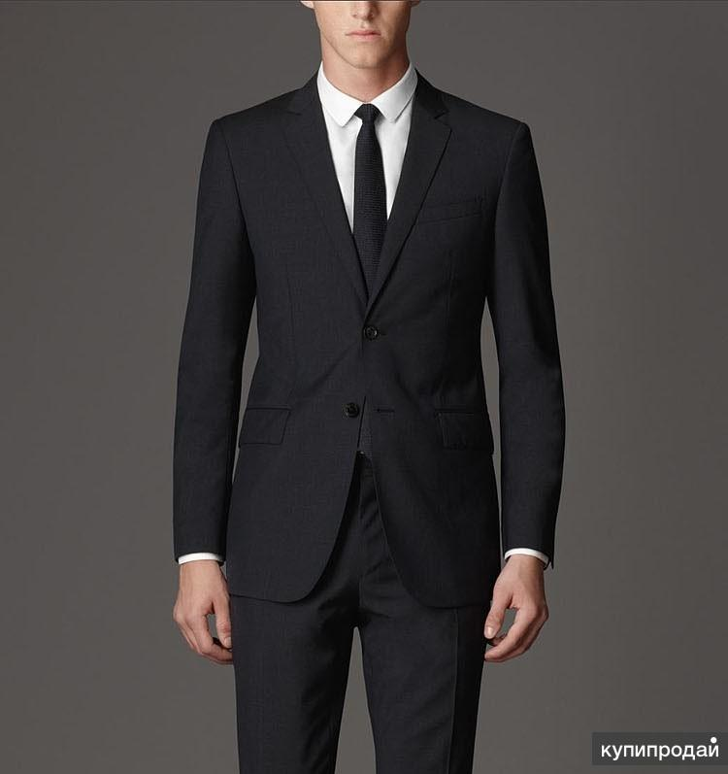
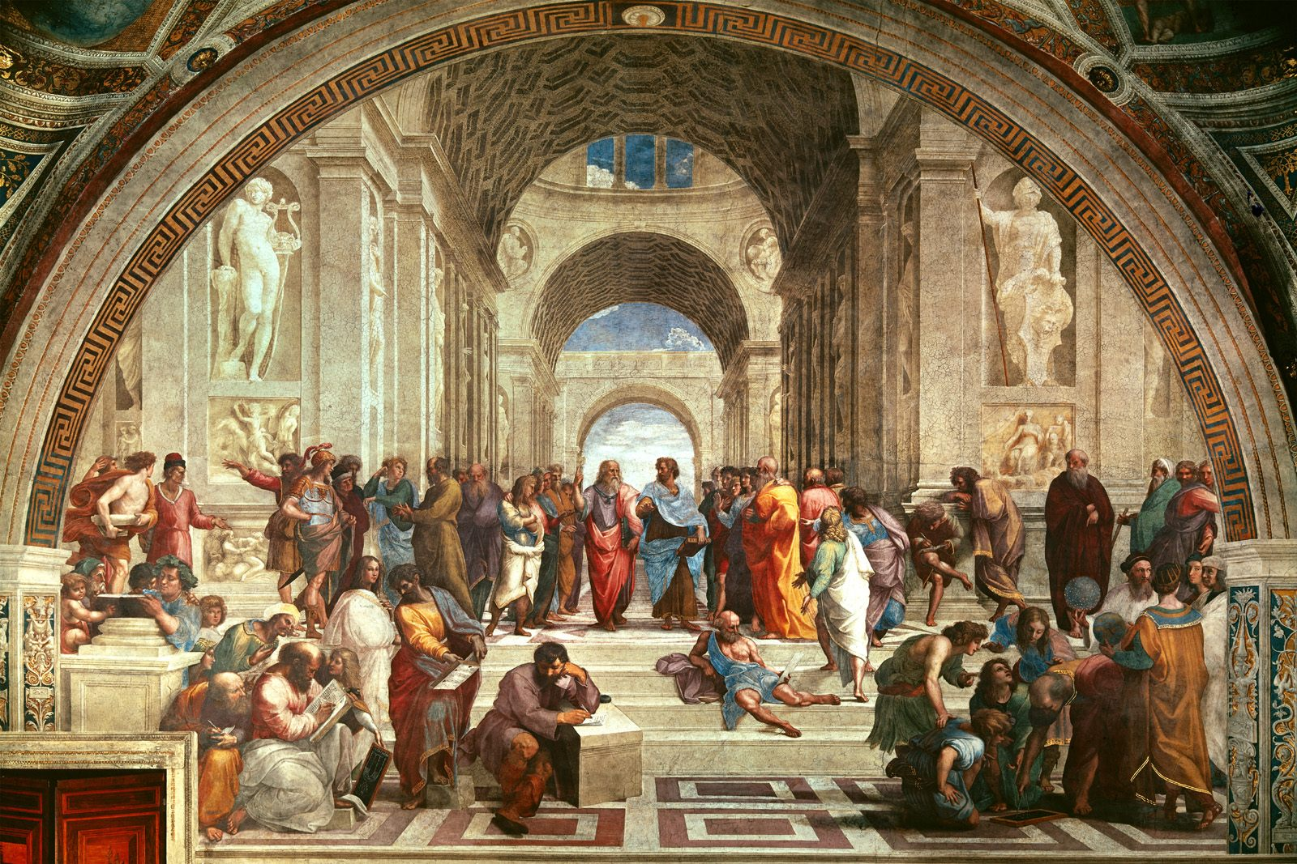
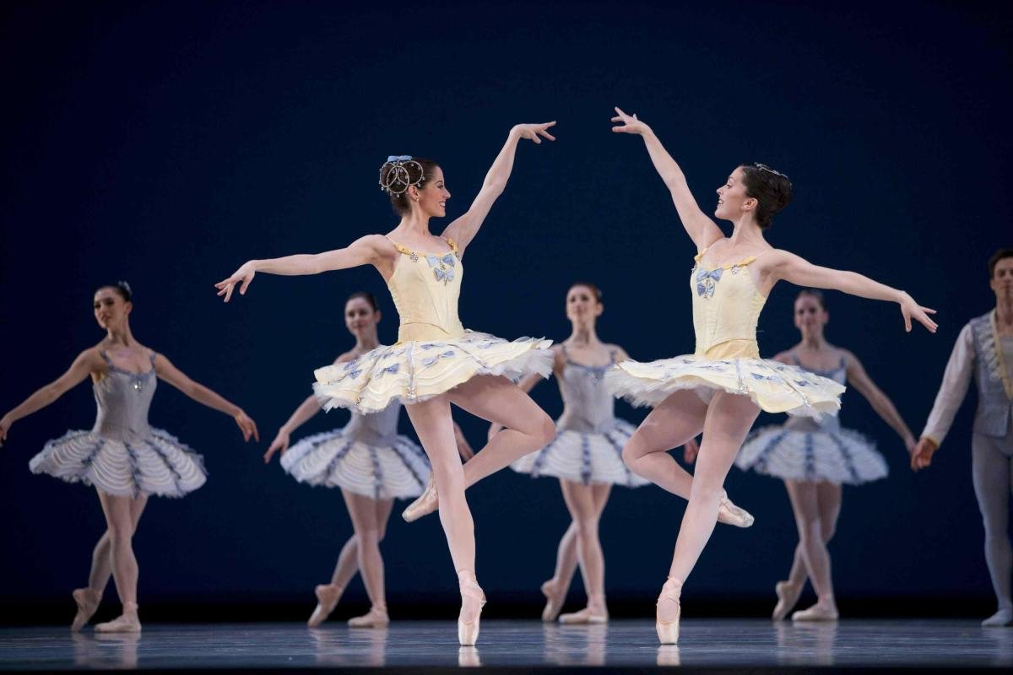
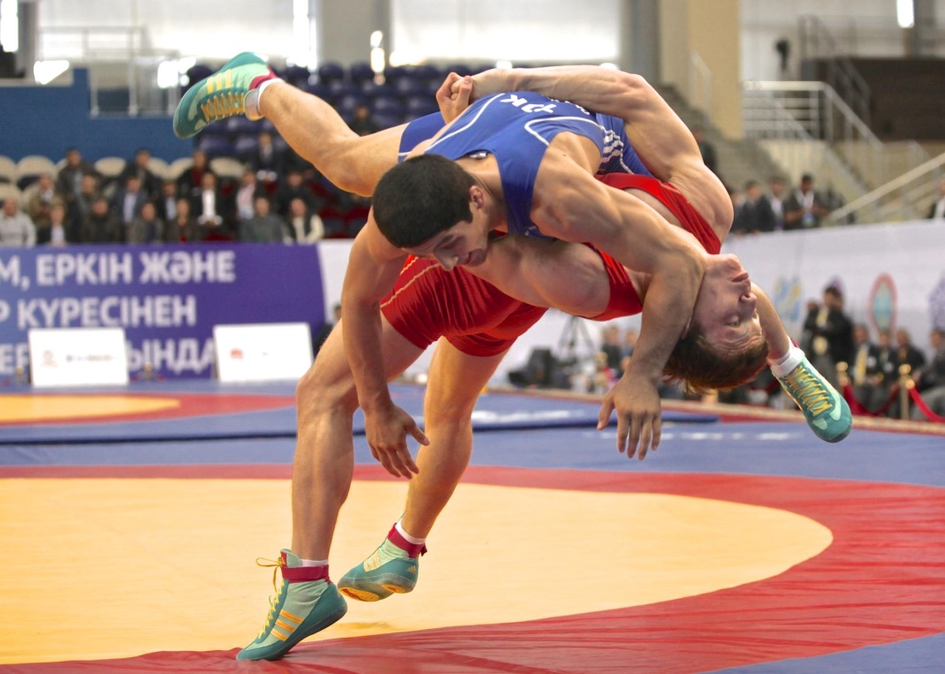

Slide 11



Slide 12
Уважаемые жители XXI века! Приветствуем вас на нашем квесте «Культ разума»! Ваша задача, используя ваши знания, командный дух и творческие способности, выполнить все задания и воссоздать галерею давно ушедшей эпохи! Желаем вам удачи!

Slide 13
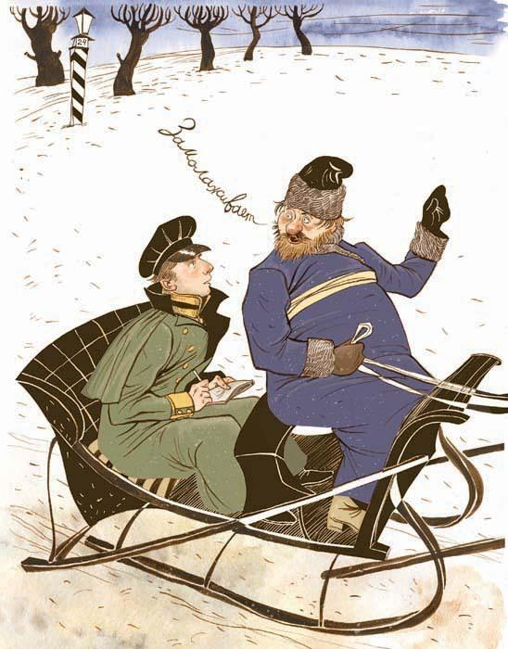
Этот морозный мартовский день 1819 года оказался самым главным в жизни мичмана.
На пути из Петербурга в Москву он принял решение, которое перевернуло его жизнь. Застывшими пальцами исписал мичман в книжке первую страничку

Slide 14


О ком же эта история?
Какое решение, изменившее жизнь, принял мичман?

Slide 15
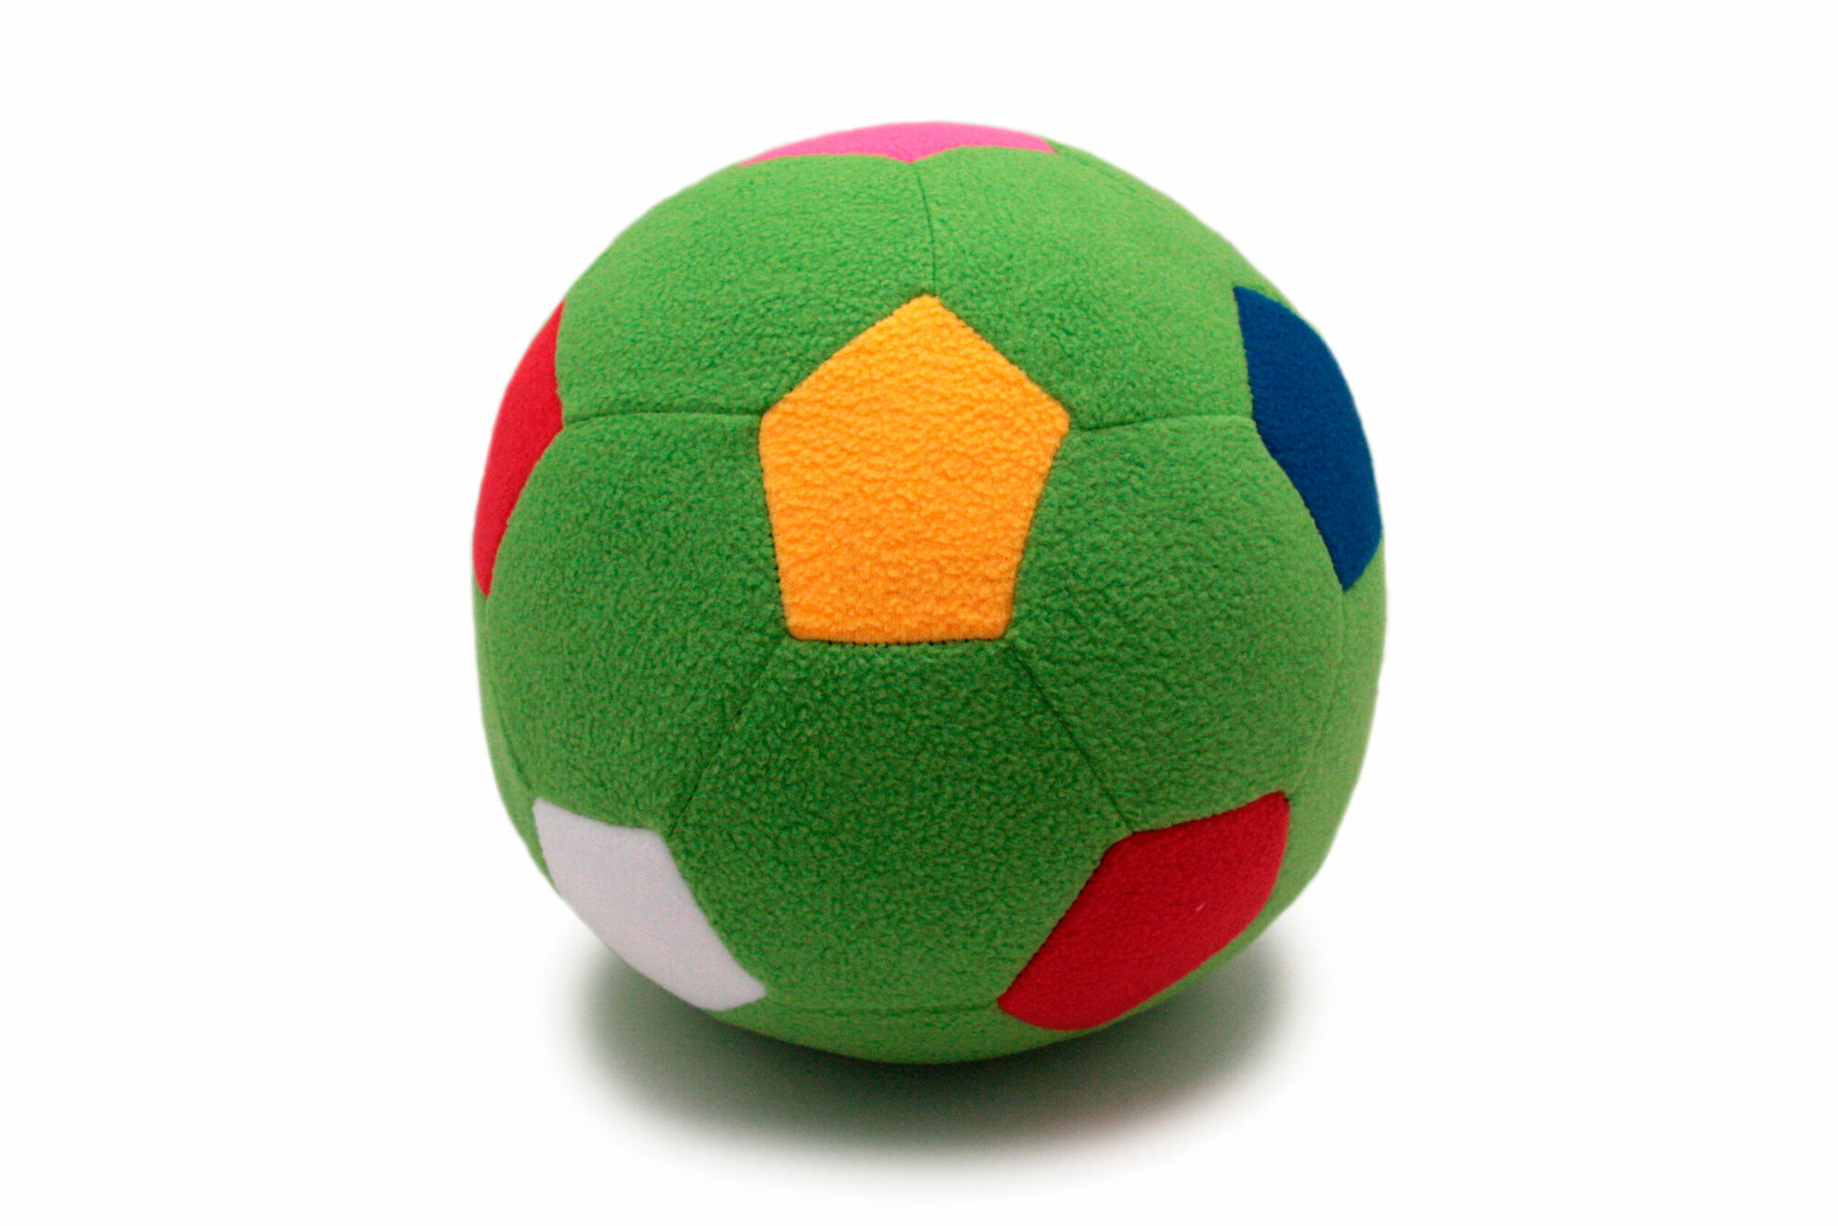
Проверяем знания
Снимаем напряжение
Узнаем настрой

Slide 16

Проверяем знания
Актуализируем пройденное
Подводим итоги
Строим связанный текст

Slide 17



Slide 18


Slide 19


Супер-блиц
Проверяем знания

Slide 20


Slide 21
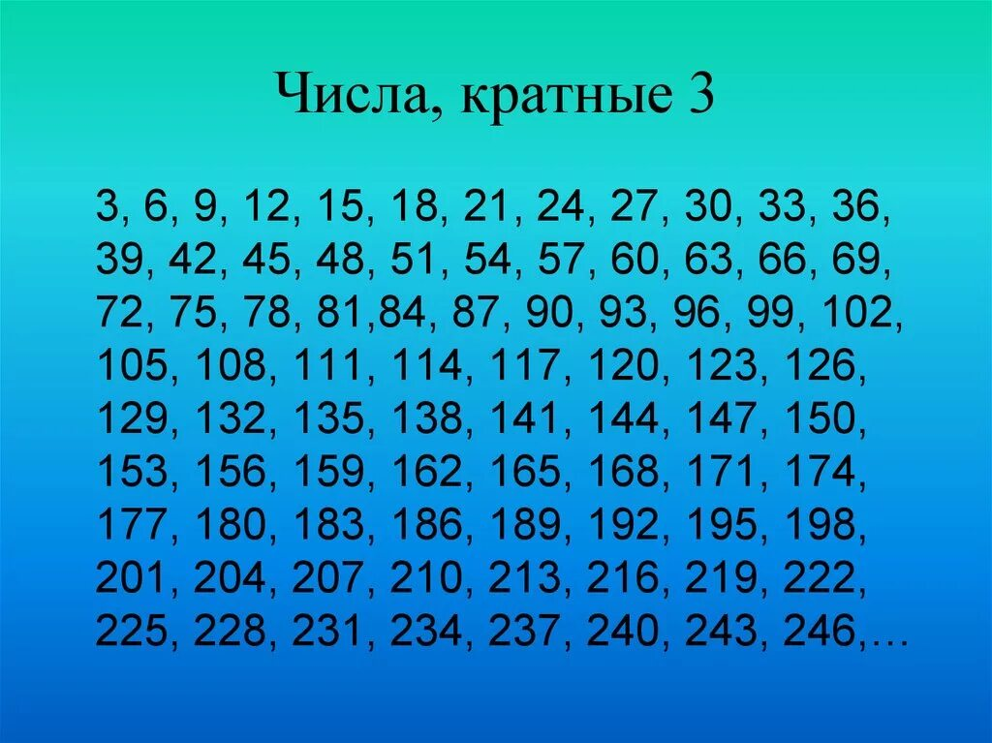
Проверяем знания
Развиваем внимательность

Slide 22

Проверяем знания
Расширяем словарный запас
Устраиваем физкультминутку
Выявляем ведущих и ведомых

Slide 23
Капельдинер
античная постройка для разнообразных массовых зрелищ , представляющая собой круглый театр без крыши
декоративная подставка с разветвлениями («рожками») для нескольких свечей или ламп
Служитель при театре, проверяющий входные билеты

Slide 24
Аврал
повелительное: пошел все наверх, на палубу; вызов всех должностных на работу, где это, по роду ее или при опасности, нужно
беззаботная работа, служба
стоячее бревно на судне, для подъема парусов

Slide 25
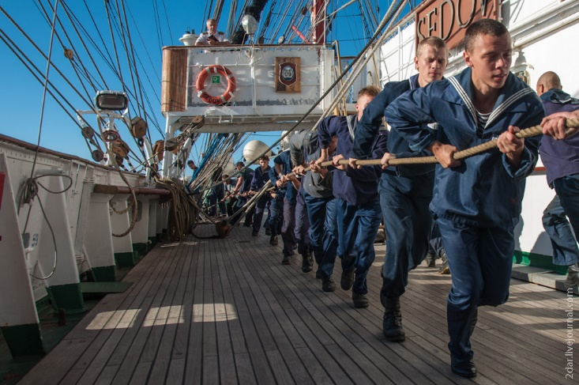

Аврал
повелительное: пошел все наверх, на палубу; вызов всех должностных на работу, где это, по роду ее или при опасности, нужно

Slide 26
I тур
Правда или ложь
30 секунд на вопрос
Ответ в бланк записи
Верю Не верю

Slide 27
Утверждение № 1
Во время войны
в нашей школе располагался госпиталь

Slide 28
Проверяем знания
Традиционные игровые формы
Кроссворд
Филворд
Соедини столбцы – сопоставь
Собери фразу

Slide 29
Найдите названия славянских племен (10)
а | д | р | е | г | о | в | б | р
в | ж | е | к | л | п | и | т | а
г | н | в | м | р | т | ч | у | д
п | о | л | я | н | е | и | к | и
р | л | я | о | ж | с | н | у | м
г | ч | н | с | ш | и | к | л | и
а | м | е | е | ц | у | р | и | ч
о | х | з | в | я | т | и | ч | и
т | м | н | е | ч | и | в | и | б
л | ь | ф | р | и | в | и | з | ё
с | л | о | я | д | е | ч | э | ф
ч | с | в | н | о | р | и | ы | ж
ц | й | е | е | б | ц | ю | к | ж
в | т | н | ы | ц | ы | о | р | д
я | л | е | т | п | р | д | э | в

Slide 30
Проверяем знания
Создаем метапредметность
Погружаем в игровую ситуацию
Примеры - фраза

Slide 31

Решите примеры и отгадайте фразу
1)√100
2) 150-136
3)√36
4)3*5 -4
5)38:2
6)(152-146) *(2095-2094)
7)2*9
8)√25
9) 2(112-12+12-100)
10) 54: 9
11)100:10
12)2*7
13)1284:214
14)√121
15)45:9
16)1*21
17)5*5+1
18)105:5
19)120:12
20)12:6
21)8+6+9-2
22)2*2+1
23)18:3
24)50:2+1
25)168:6
26)√625
27)72:12
28)4*3+1
29)$4^{2}$
30)24:8
31)2*3
32)$\frac{(4∗3+2∗6)}{2}$
33)30:2
34)18:18
35)√9
36)2*9+1
37)4*8+1
38)√144
39)2*8
40)118-112
41)18:6
42)3(2+4)
43)(144:12):(204-202)
44)7*2
45)7*5-2

Slide 32
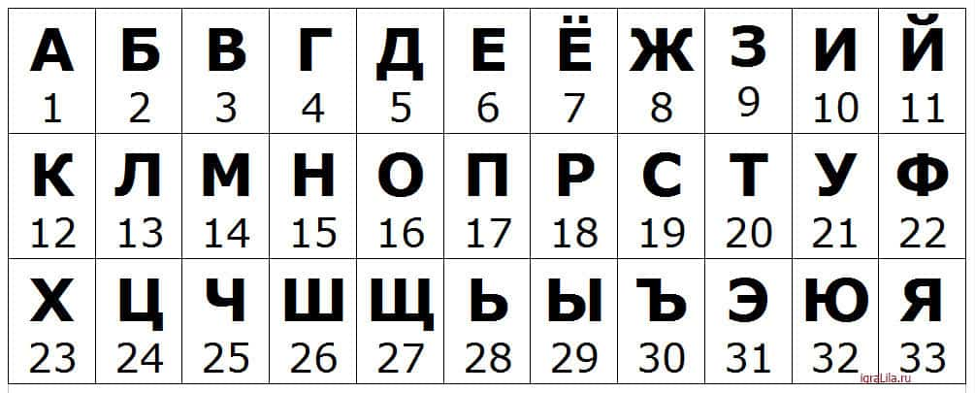
 |  |  |  |  |  |  |  |  |  |  | ,
 |  |  |  |  |  |  |  |  |  |  | -

Slide 33
Расширяем словарный запас
Изучаем историю языка
Этимологические карточки
Рюхи

Slide 34
Проверяем знания
Развиваем речь
Орфоэпические карточки
Грамматические карточки

Slide 35
водопровод

Slide 36
водопровод

Slide 37
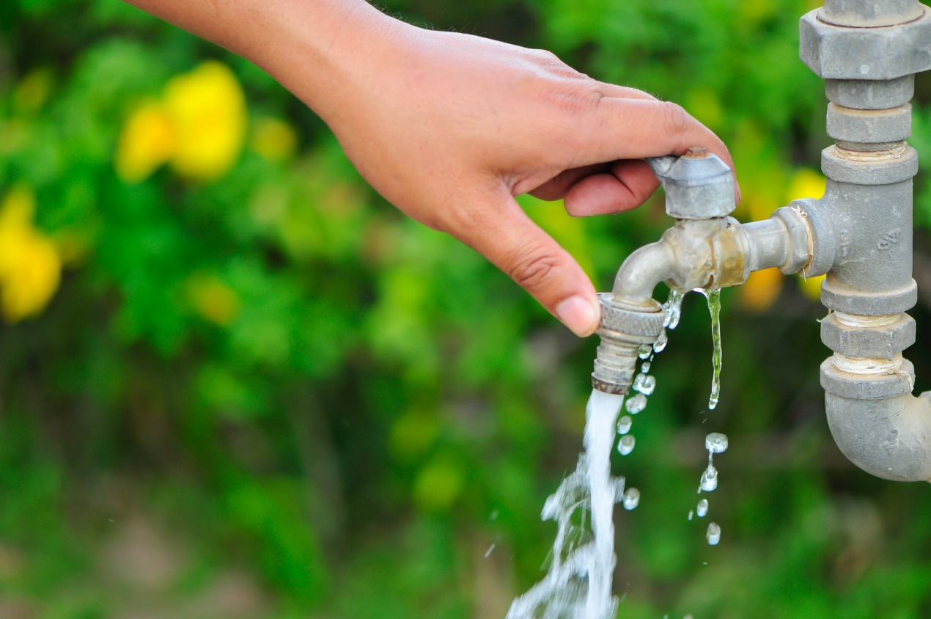
Помогает каждый год лучший друг - водопровод

Slide 38
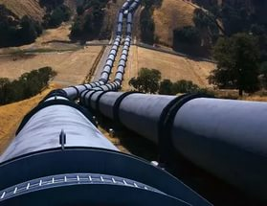
Мусоропровод
Газопровод
Трубопровод
Нефтепровод
Бензопровод
Теплопровод

Slide 39
дефис

Slide 40
дефис

Slide 41

В оттенках цвета не скупись,
Смело ставь скорей дефис!

Slide 42
окружит

Slide 43
окружит

Slide 44

Он её развеселит и вниманием окружит

Slide 45
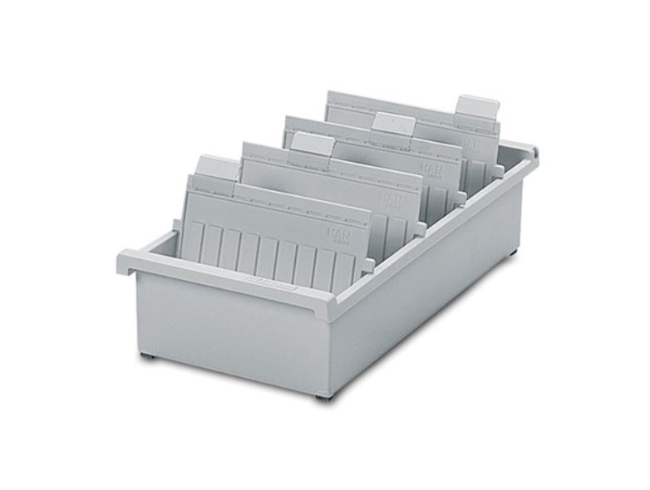
Проверяем знания
Улучшаем память
Создаем систему
Картотека

Slide 46
Дата | Событие | Личность
1584-1598 |  | Федор Иванович
1589 | Введение патриаршества в России
 | Первый патриарх в России | Иов
1597 | Указ об «урочных летах», начало сыска крестьян
1598-1605 |  | Борис Годунов
1598-1613 | Смутное время
1605-1606 |  | Лжедмитрий I
1606-1610 |  | Василий Шуйский

Slide 47
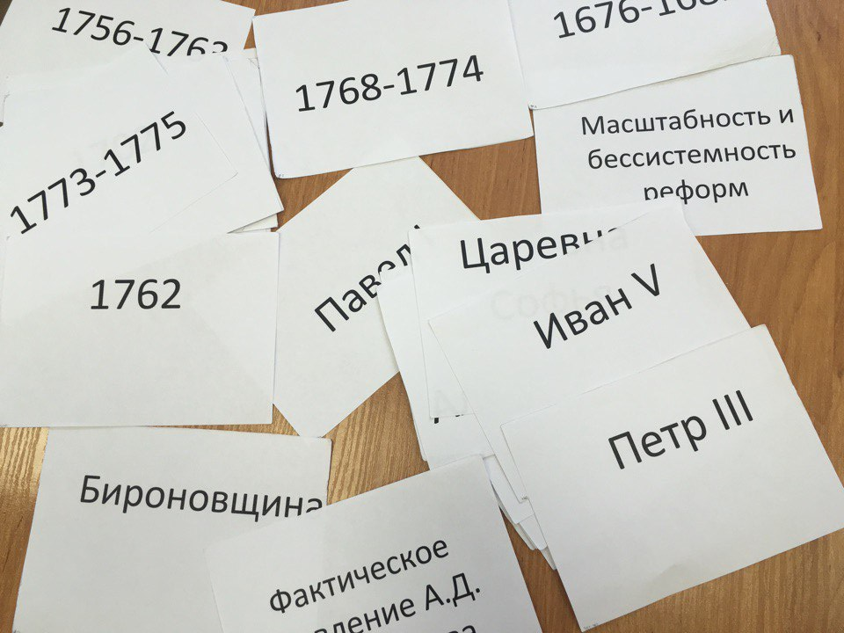
«Карточки»

Slide 48

Развиваем творческое мышление
Необыкновенный карандаш

Slide 49

Проверяем знания
Развиваем грамотность
Активизируем мышление

Slide 50

Развиваем речь
Обобщаем пройденное

Slide 51

Поддерживаем интерес
Создаем игровую ситуацию

Slide 52
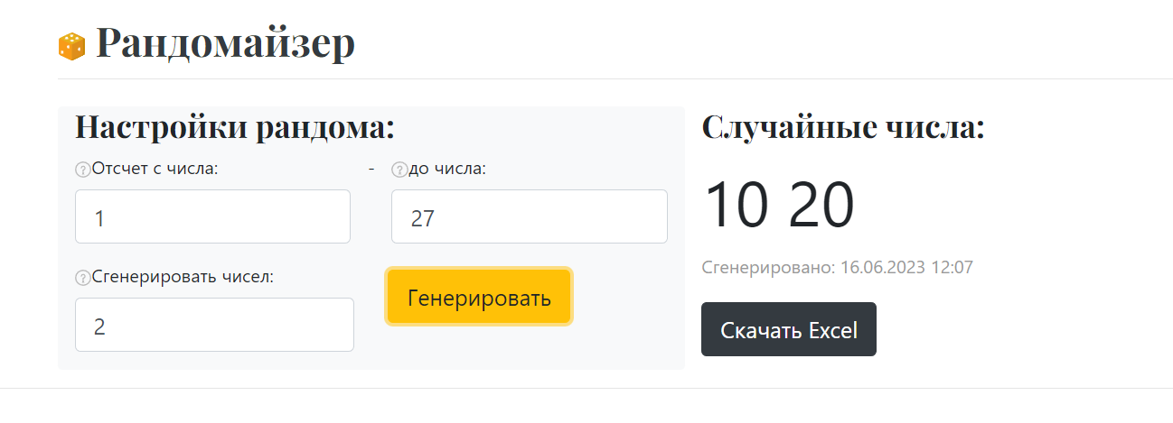
Поддерживаем интерес
Создаем игровую ситуацию

Slide 53
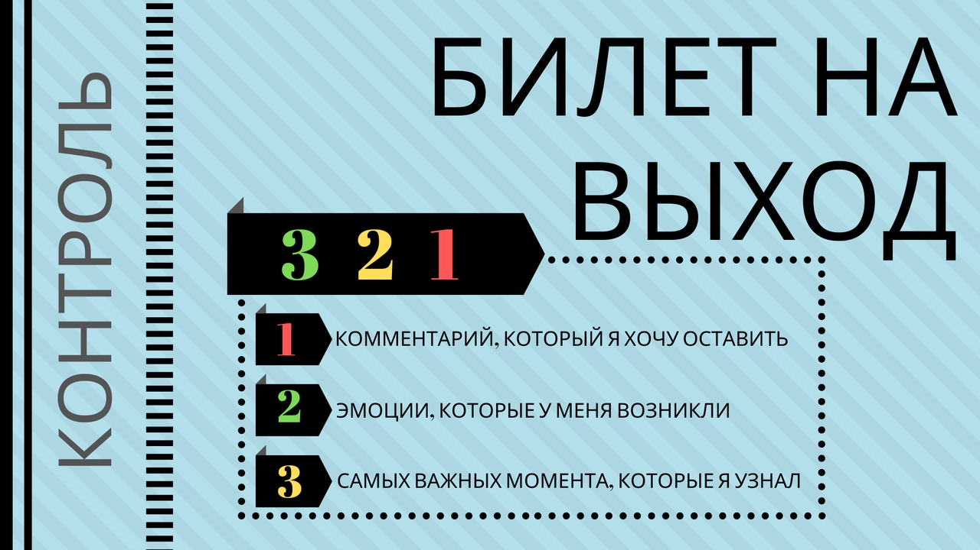

Подводим итоги
Рефлексируем

Slide 54

Мастерская учителя
«Школа как пространство для сотворчества»
1
1
Малова О.Е.
Кабинет № 401 (4 этаж)
Билетик на выход
Комментарии, эмоции, впечатления

Slide 55
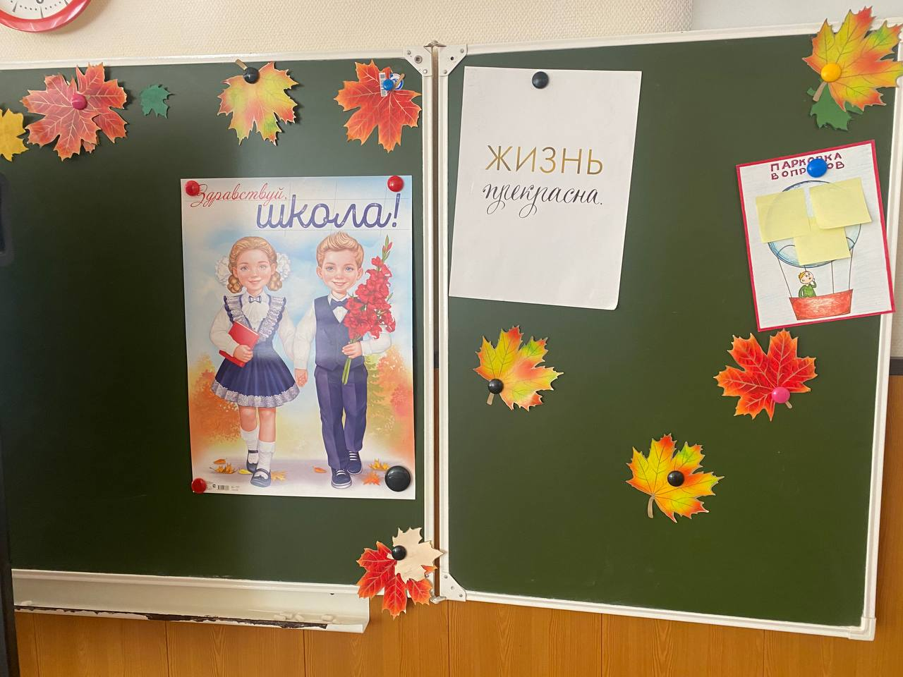
Подводим итоги
Рефлексируем

Slide 56
Особенности
Разнообразие
Повторяемость
Лаконичность
Индивидуальность

Slide 57
«Игры-минутки и вожатские приемы: как разнообразить обычный урок и добавить в него изюминку»
Малова Олеся Евгеньевна,
учитель русского языка, литературы МОУ «Лицей№5»
(МОУ «СОШ №6»)
Г.о. Подольск,
наставник проектного направления
ЛО «Молодёжная лига»

Slide 58
«Это вам не игрушки: игровые приемы и методы на уроках и во внеурочное время»
16.09.2025 17:00 Игры-минутки и вожатские приемы: как разнообразить обычный урок и добавить в него изюминку
18.09.2025 17:00 Классные настолки: разработка и использование настольных игр на уроках и за их пределами
23.09.2025 17:00 Шоу начинается: школьные игры в стиле тв и других шоу-программ
30.09.2025 17:00 Модные развлечения: квизы и квесты в школе

Slide 59


